Slide 1
«История в камне и бронзе»: эффективные методические приемы изучения скульптуры на уроках истории и краеведения
Салмина Марина Сергеевна
Учитель истории МАОУ «СОШ № 59
г. Челябинска»

Slide 2
"Скульптура" -
Вид изобразительного искусства, произведения которого имеют объемно-пространственную форму, трехмерны и осязаемы.
Подразделяется на круглую, свободно размещающуюся в пространстве, и рельеф, в котором объемные изображения располагаются на плоскости.
В скульптуре воспроизводится реальный мир, но основным объектом изображения является человек, через внешний облик которого передается его внутренний мир, характер, психологическое состояние, а также человеческое тело, передача движения (голова, бюст, торс, статуя, скульптурная группа).

Slide 3
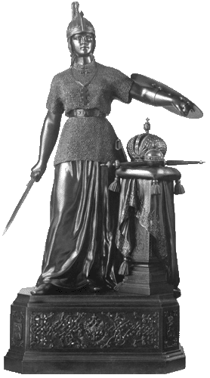
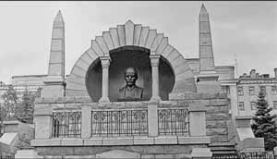
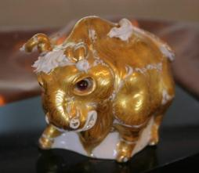
Виды скульптуры:
Станковая
Монументальная и
монументально-декоративная
Мелкая
пластика

Slide 4
Задания ЕГЭ

Slide 5
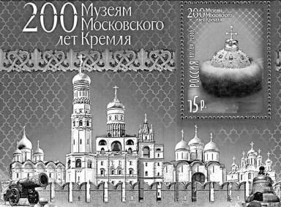
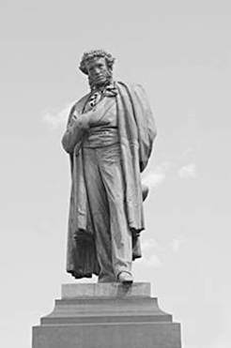
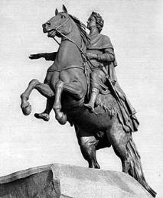
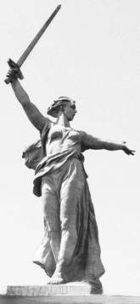
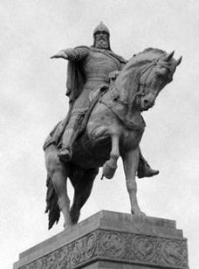
Какие памятники возведены в городе, которому посвящён данный почтовый блок? В ответе запишите две цифры, под которыми указаны эти памятники.
3
1
2
4

Slide 6
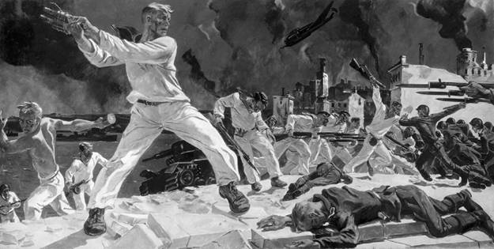
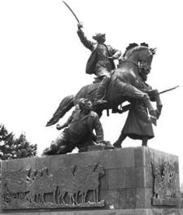
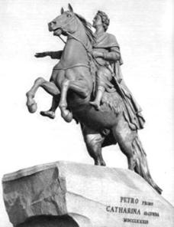
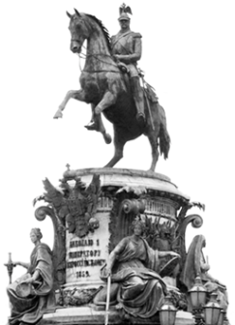
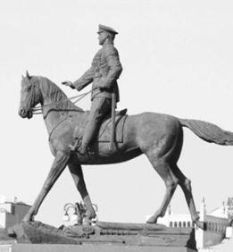
Какая скульптура символизирует эпоху той же войны, что и данная картина? В ответе запишите цифру, под которой она указана.
3
2
1
4

Slide 7
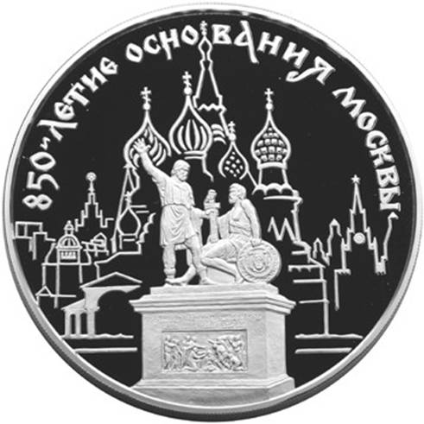
Какие суждения о данной монете являются верными? Выберите два суждения из пяти предложенных. Запишите в таблицу цифры, под которыми они указаны.
Монета выпущена в СССР.
Один из исторических деятелей, памятник которым изображён на монете, был нижегородским купцом.
Исторические деятели, памятник которым изображён на монете, прославились участием в борьбе с ордынским владычеством на Руси.
Собор, изображённый на монете за скульптурным памятником, был построен в XVI в.
Один из исторических деятелей, которым посвящён изображённый на монете памятник, был избран на царский престол Земским собором.

Slide 8
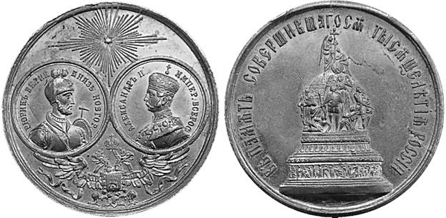
Какие суждения о данном изображении являются верными? Укажите два суждения из пяти предложенных. Запишите в таблицу цифры, которыми они обозначены.
Медаль, представленная на изображении, была выпущена в начале XX в.
Один из правителей, изображённых на лицевой стороне медали, погиб в результате покушения народовольцев.
Оба персонажа, изображённых на лицевой стороне медали, – представители одной правящей династии.
Памятник, изображённый на оборотной стороне медали, был воздвигнут в городе, жители которого (согласно «Повести временных лет») призвали на княжение правителя, представленного в левой части лицевой стороны медали.
Автором памятника, изображённого на оборотной стороне медали, является В.И. Мухина.

Slide 9
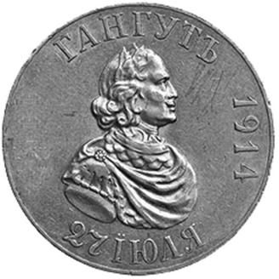
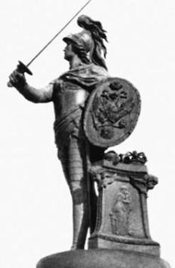
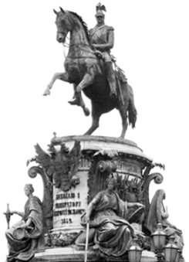
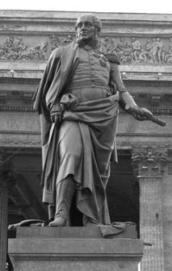
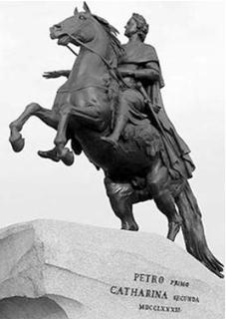
Какой скульптурный памятник посвящён историческому деятелю, изображённому на данной памятной монете? В ответе запишите цифру, под которой этот памятник указан.

Slide 10
Установите соответствие между памятниками культуры и их краткими характеристиками: к каждой позиции первого столбца подберите соответствующую позицию из второго столбца.
ПАМЯТНИКИ КУЛЬТУРЫ |  | ХАРАКТЕРИСТИКИ
А) памятник «Тысячелетие России»
Б) роман «Поднятая целина»
В) ансамбль Новоиерусалимского монастыря
Г) «Слово о законе и благодати»
Автор является лауреатом Нобелевской премии.
Памятник установлен в Новгородском кремле.
Памятник создан во время княжения Ярослава Мудрого.
Памятник открыт во время правления Павла I.
Один из авторов – А. Фиораванти.
Памятник создан по инициативе патриарха Никона.

Slide 11
Задание 1

Slide 12
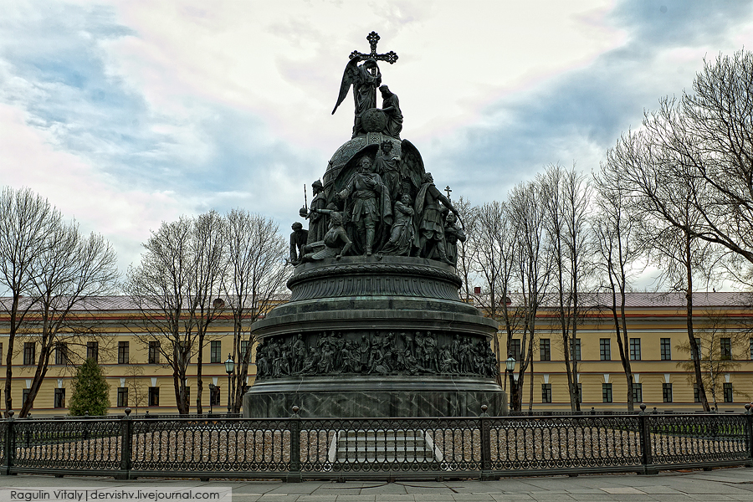
Тысячелетие России. 1862 г. Новгород.
Скульпторы Микешин М., Шредер И.

Slide 13
1. | Высота памятника | А | 9 метров
2. | Высота креста на державе | Б | 65, 5 тонн
3. | Диаметр гранитного постамента | В | 15, 7 метра
4. | Вес бронзового литья памятника | Г | 3
5. | Количество фигур | Д | 128
6. | Количество ярусов с изображениями | Е | 1862
7. | Год открытия памятника | Ж | 3 метра
1 | 2 | 3 | 4 | 5 | 6 | 7
В | Ж | А | Б | Д | Г | Е

Slide 14
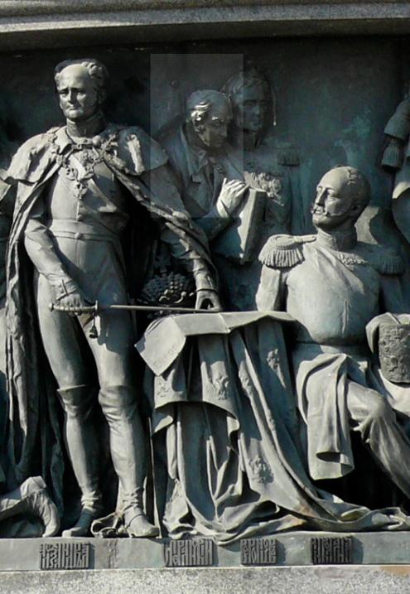
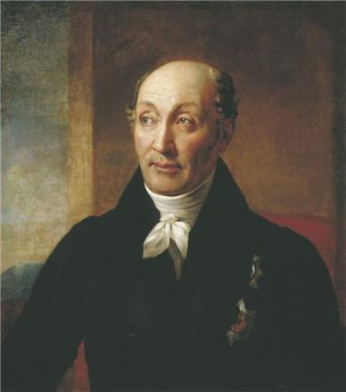
М.М.Сперанский

Slide 15
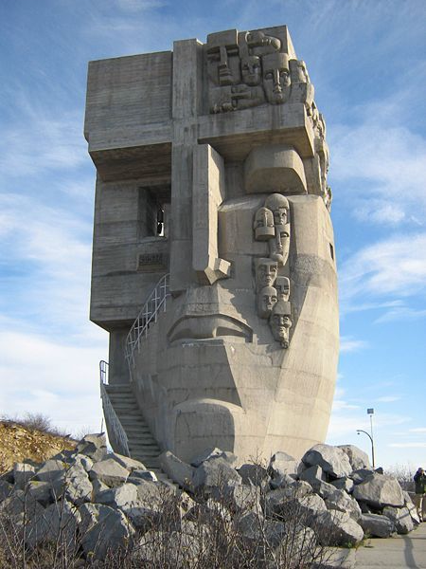
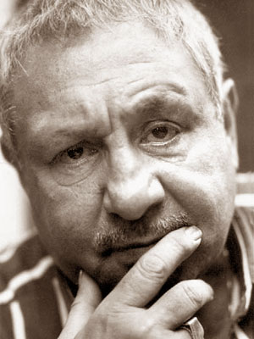
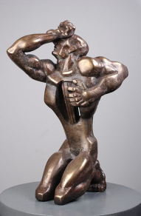
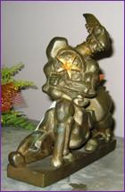
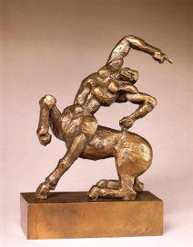
Э.Неизвестный

Slide 16
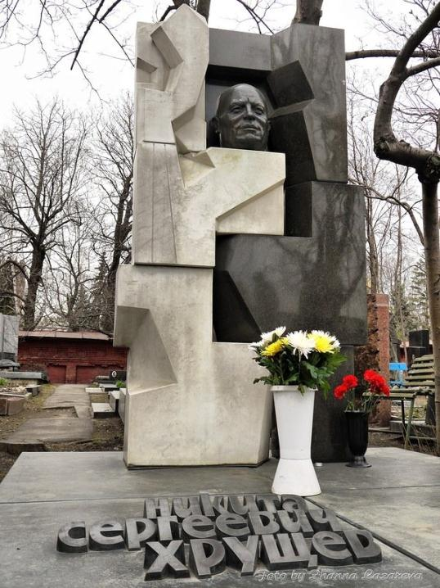
Э.Неизвестный
Надгробие Н.С.Хрущева

Slide 17
Задание 2
Работа с источником

Slide 18
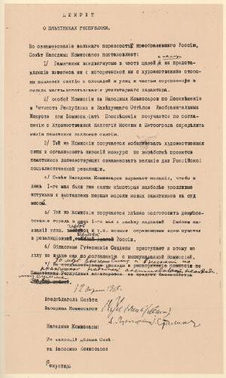
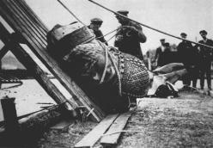
Ленинский план монументальной пропаганды
Вопросы к документу:
1. Перечислите изменения, внесенные СНК в отношении памятников в РСФСР.
2. Как вы думаете, почему молодое советское правительство на первом году своего существования занялось вопросом памятников?
3. Какую функцию они должны были выполнять?
ДЕКРЕТ
от 12 апреля 1918 года
О ПАМЯТНИКАХ РЕСПУБЛИКИ

Slide 19
Задание 3

Slide 20
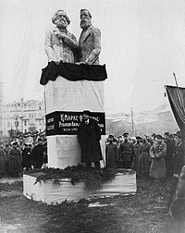
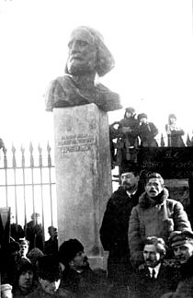
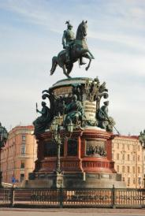
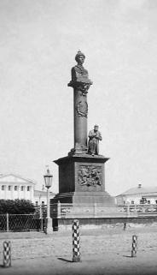
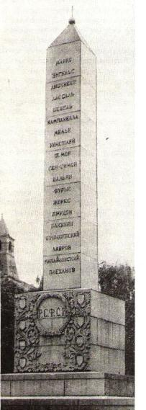
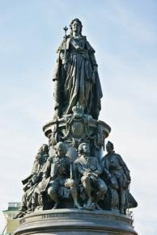
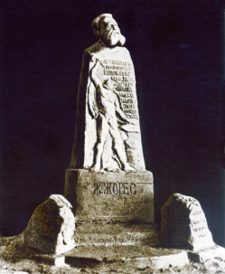
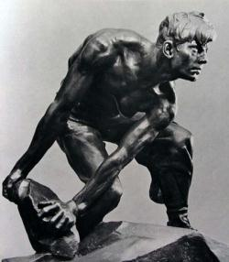
1
4
2
3
Определите, какие памятники появились после установления в стране власти большевиков?
6
8
5
7

Slide 21
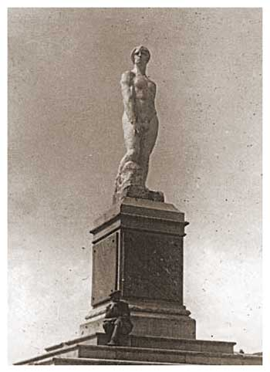
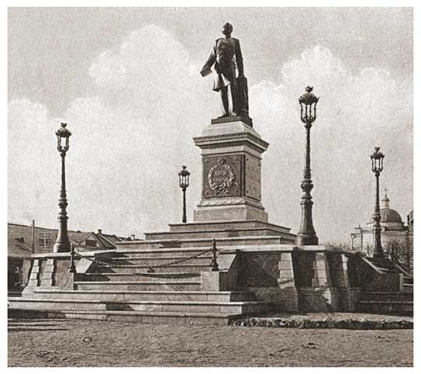
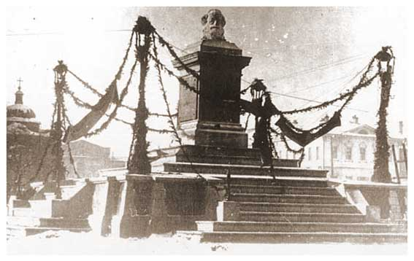
Монументальная
пропаганда
Екатеринбург
1919 г.
1920 г.
1917 г.

Slide 22
Задание 4

Slide 23
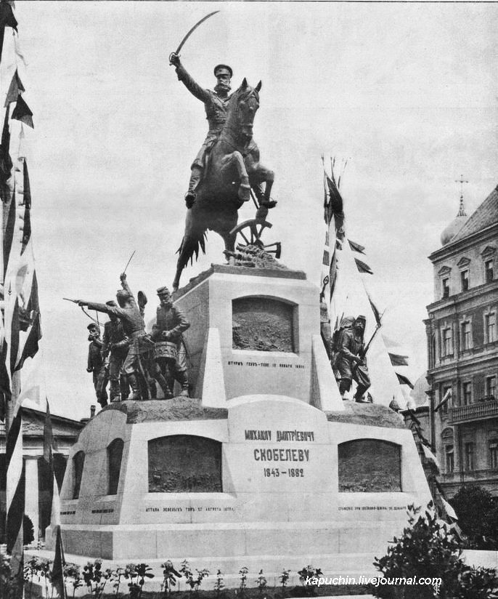
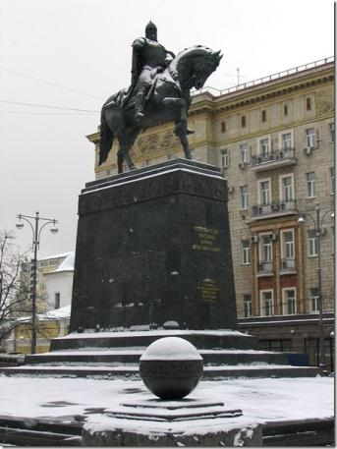
Исследовательское задание:
Установите место нахождения памятника, причину его сноса и что находится на этом месте в настоящее время.

Slide 24
Задание 5

Slide 25
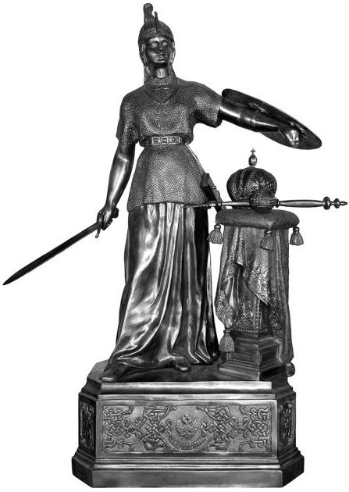
Исследовательское задание:
Установите автора и историю скульптуры.
Изучите изображение и назовите детали, которые фактически сделали скульптуру запрещенной в годы советской власти.
Установите места нахождения памятника в настоящее время.
Лаверецкий Н. А. Россия

Slide 26
Задание 6
Определи место нахождения

Slide 27
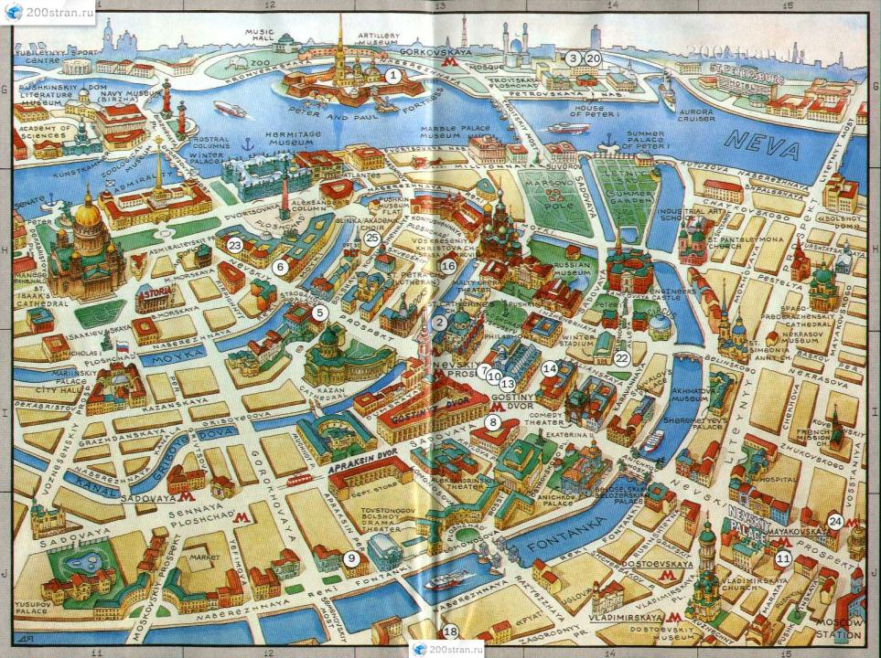
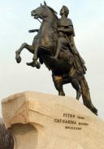
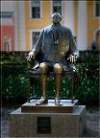
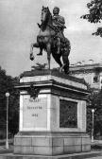
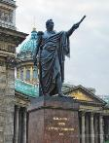
1
2
3
5
4

Slide 28
Задание 7
Угадай памятник

Slide 29
П.Трубецкой.
Памятник
Александру III
Стоит комод, На комоде бегемот, На бегемоте обормот, На обормоте шапка, На шапке крест, Кто угадает, Того под арест.

Slide 30
***
В июльскую жару
И в день холодный
Стоит он в парке –
старый паровоз,
что москвичам когда-то
в год голодный
хлеб братский
от челябинцев привез.
Александр Куницын

Slide 31
Паровоз «Красный Коммунар»

Slide 32
«Первенец»
Когда он вышел, громыхая,
из заводских ворот,
платками, кепками махая,
за ним бежал народ.
Кричали дети:
- Вот он, трактор!
А он, в броню одет,
по сбитому степному
тракту
уже печатал след…
Л.К.Татьяничева

Slide 34
***
Здесь нет могил.
Но память здесь –
нетленна.
Струится вечно
пламень ввысь…
Приди, потомок,
и смиренно
Сынам Отчизны поклонись.
Т.Смычагин

Slide 35
Мемориал
«Вечный огонь»

Slide 36
***
Нет, летчики не умирают,
А просто, как за облака,
Они однажды улетают
В бессмертие – на все века!
С.Каширин
Савочкин С.Я.
«Советский Икар»

Slide 37
***
Застыл солдат у школьного порога…
Следы сапог и скорбная стена,
Где перечислены в порядке строгом
Выпускников ушедших имена…
Е.Ховив
Бокарев В.П.
Памятник выпускникам школы № 1, погибшим на войне

Slide 38
***
То дальнее время,
Как свежая рана.
Как рана,
Которой зажить еще рано.
Оно – в обелисках,
На траурных лентах
И в танках,
Оставленных
на постаментах…
А.Пшеничный

Slide 39
Танк «ИС – 3»

Slide 40
***
Пусть женщина взойдет на пьедестал
Простой солдаткою, а не богиней Никой,
Чтоб в скорби безутешной и великой
Ты грозный лик России узнавал…
Ю.Крутов

Slide 41
Головницкий Л.Н., Головницкая Э.Э.
Мемориал «Память». Лесное кладбище

Slide 42
***
С высот орла
на вас глядим,
Мы не погибли,
все мы живы,
В граните славы
вечной спим ...
Сыны России.
Е.Бондаренко
Митрошин В.
«Доблестным сынам Отечества»

Slide 43
***
И памятник поэту встал
У нас в Челябинске
недаром!
… Он – в каждом доме.
Это значит,
Что нам, живущим у огня,
Он с темпераментом
горячим
По духу творчества родня!
А.Куницын
Головницкий Л.Н.,
Головницкая Э.Э.
Памятник А.С.Пушкину

Slide 44
Задание 8

Slide 45
Первые монументы на Южном Урале посвящались императорам России
Александр I (1777 – 1825)
Александр II (1818 – 1881)

Slide 46
Арх. Тележников Ф.А.
Памятник Александру I

Slide 48
Вид на завод и городскую площадь Златоуста.
Фото С.М.Прокудина-Горского. 1909.

Slide 49
№ | Вопросы для сравнения | Памятник Александру I | Памятник Александру II
1 | Цель установления
2 | Где был установлен
3 | Год открытия
4 | Автор скульптуры
5 | Изображение императора
6 | Судьба памятника

Slide 50
№ | Вопросы для сравнения | Памятник Александру I | Памятник Александру II
1 | Цель установления | Увековечить пребывание на Урале | Увековечить память «царя-освободителя», а также его пребывание на Урале
2 | Где был установлен | Царево-Александровский прииск (около Миасса) | Город Златоуст
3 | Год открытия | 1850 год (памятник) 1851 год (бюст) | 16 июня 1891 года
4 | Автор скульптуры | Арх. Ф.А.Тележников Скульптор неизвестен | Скульптор М.П.Попов
5 | Изображение императора | Бюст в греко-римском классическом стиле: накинута тога, скреплена фибулой. | Изображен в полный рост, опирается на колонну, в руке держит свиток Манифеста.
6 | Судьба памятника | Разобран в начале 1920-х гг. | Уничтожен после революции 1917 г.

Slide 51
Задание 9
К вопросу о причинах сохранения памятников

Slide 52
«Орленок»
Челябинск. 1958.
Головницкий Лев Николаевич
(1929 - 1994)

Slide 54
Интернет-проект

Slide 55
http://местопамяти.рф/#/

Slide 56
http://местопамяти.рф/#/

